Slide 1
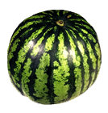
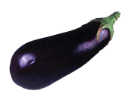
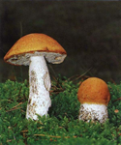
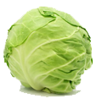
понедельник, 1 февраля 2016 г.
Преподаватель информатики Евлампьев А.В.

Slide 2
Триггеры. Создание переключателей.
Урок №37-38.
понедельник, 1 февраля 2016 г.
Преподаватель информатики Евлампьев А.В.

Slide 3
Триггер в PowerPoint — интерактивное средство анимации, позволяющее задать действие выделенному элементу.
Триггер – визуальный объект на слайде, играющий роль кнопки запуска конкретной анимации, которой он присвоен.
Кнопка – триггер
(щелкайте ее мышкой)
Анимация, срабатывающая по триггеру
понедельник, 1 февраля 2016 г.
Преподаватель информатики Евлампьев А.В.

Slide 4
Каждой картинке сопоставляется свой триггер
Так как картинка должна исчезать или меняться при щелчке на ней самой, каждая картинка должна стать триггером для анимации самой себя!
Щелкните на цветке – он исчезнет
понедельник, 1 февраля 2016 г.
Преподаватель информатики Евлампьев А.В.

Slide 5
Определи уровень усвоения учебного материала:
- знаю и объясню другому;
- знаю;
- сомневаюсь, что знаю;
- не знаю.
понедельник, 1 февраля 2016 г.
Преподаватель информатики Евлампьев А.В.

